Slide 1
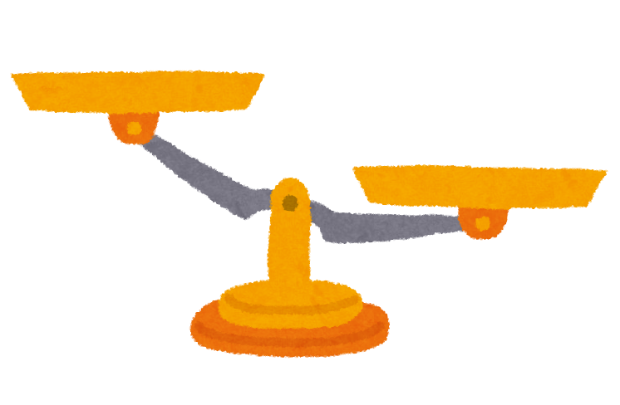
子どもに新型コロナウイルスワクチンを接種する
メリット、デメリットを考えてみます
新型コロナワクチンのスケジュール
1回目
2回目
感染予防 効果
95%
3週間あける
2回目の2週間後から
ワクチンを接種する
ワクチンを接種しない
メリット
新型コロナに感染しにくくなる
万が一、新型コロナにかかっても 症状が出にくく、重症化を防ぐことができ、周りの人にも うつしにくくなる
これからの授業や部活動、 旅行への行動制限(ガマン)が 緩和される可能性がある
メリット
ワクチンの副反応(副作用)の 心配がない
デメリット
マスク、手洗い、三密回避以外には
追加の対策がなく、
感染リスクを減らせない
感染した場合、稀ではあるが 重症のリスクがある。
感染した場合、周りの人に うつす可能性があり、2週間程度 隔離される
味やにおいがわかりにくくなり それらの症状が長く続くことがある
自分が感染する・人に感染させる リスクのために、行動制限(ガマン)を 今後も続ける必要がある
デメリット
ワクチンを接種したあと 数日間は肩の痛み、頭痛、 だるい、熱が出るなどの 副反応が出ることがある 特に2回目の接種後に頻度が高い
心筋炎・心膜炎のリスクがある 米国では、2回目の接種後 16-39歳の100万人中12.6人に 軽症の心筋炎・心膜炎が認められた （新潟県の12-15歳の人口は 令和3年1月1日時点で約7.4万人）
日本小児科学会
子どもへの接種の考え方
2021年6月末までのデータに基づいて記載しています 監修 新潟大学小児科
新潟県医師会は、子どもへのワクチン接種をお勧めします
新潟県医師会

